Slide 1
Estudio de consumo de energía mediante métodos de análisis de datos Contexto, métodos de análisis, herramientas y aplicaciones
Mikel Lumbreras Mugaguren
946014985
mikel.lumbreras@ehu.eus
Roberto Garay Martinez
667 178 958
roberto.garay@tecnalia.com

Slide 2
Introducción
Análisis climático
Método de Grados-Día
Análisis energético de edificios
PRISM
ASHRAE Changepoint
Variables Relevantes

Slide 3
Contenido
Introducción | Teoría | 5’
Datos a utilizar | Teoría | 10’
Conocimientos prácticos | Teoría | 10’
Puesta a punto |  | 5’
Heating Degree days | Práctica | 20’ | Script 1
 |  | 15’
PRISM | Práctica | 15’ | Script 2
ASHRAE Changepoint | Práctica | 60’ | Script 3
 |  | 15’
Variables Relevantes | Teoría | 15’
 | Práctica | 60’ | Script 4

Slide 4
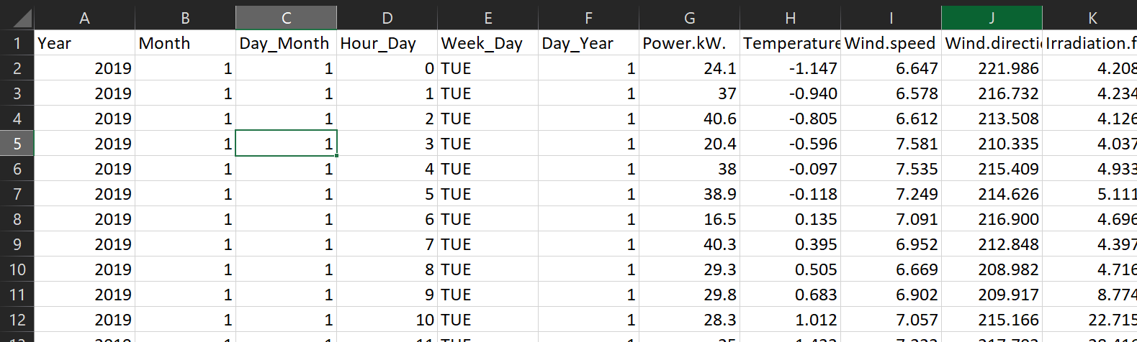
Datos a utilizar
Datos de un edificio en Tartu (Estonia)
Carga térmica, horaria
Datos climáticos, horarios
Calendario
Calendario
Carga
KW
KWh
Clima
ºC W/m2
Datos horarios
Debería haber 8760h
Pero hay algo de pérdida
de información

Slide 5
Puesta a punto
Descargar la información de GITHUB
Volcar la información en el directorio del proyecto
Abrir R Studio
Crear un proyecto nuevo
Operativa básica [Script 1]

Slide 6
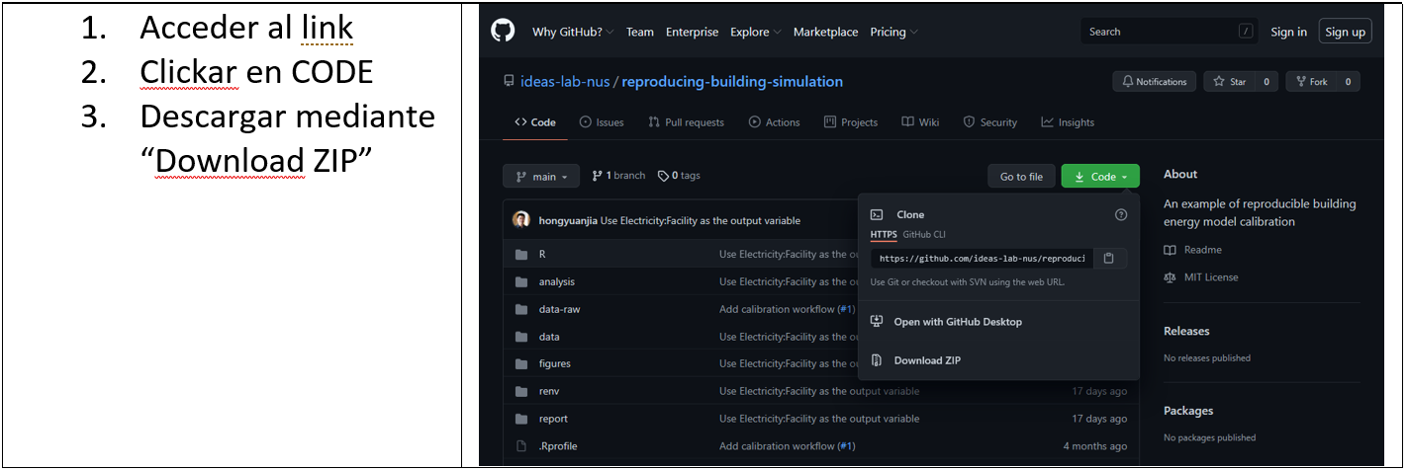
Descargar la información de GITHUB
Acceder a la URL de la práctica
https://github.com/robgaray/PhD_Course_Practice_03.git
Descargar material en zip

Slide 7
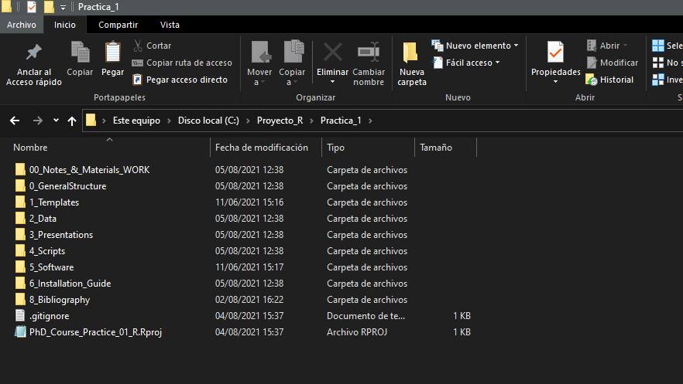
Volcar la información en el directorio del proyecto
Descomprimir el archivo ZIP descargado en un directorio.
Este directorio será el directorio de trabajo de la práctica.
Sugerencia:
C:/Proyecto_R/Practica_3

Slide 8

Abrir R Studio

Slide 9
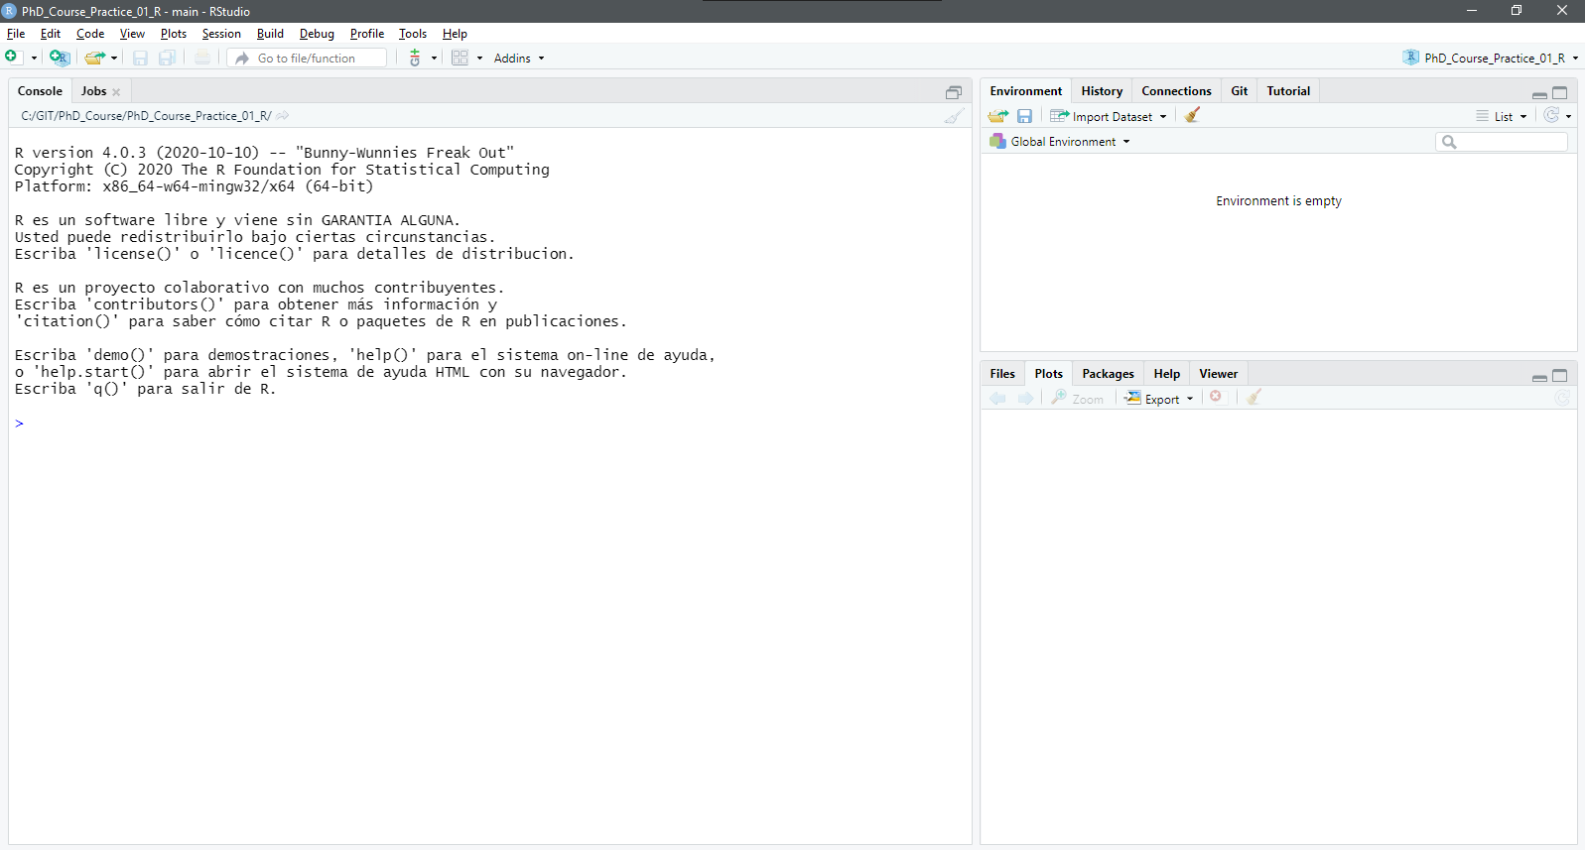
Abrir R Studio

Slide 10
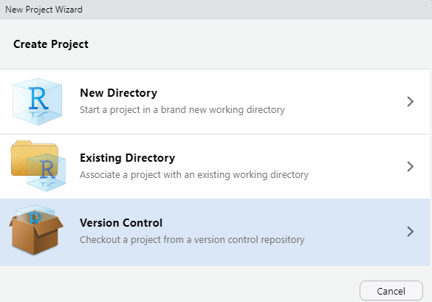
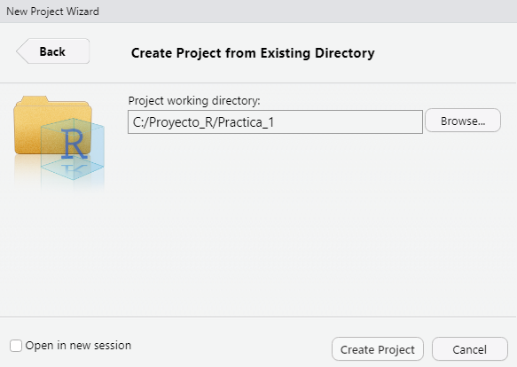
Crear un proyecto nuevo
File>New Project
Existing Directory
Elegir el directorio que contiene los archivos
Create Project

Slide 11
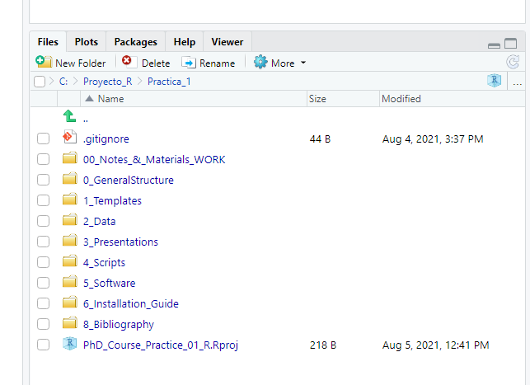
Operativa básica [Script 1]
Utilizar el explorador de archivos Cuadro abajo-derecha
4_Scripts
Elegir Pr01_scrp01.R
Se abrirá el script en el cuadro superior-izquierda

Slide 12
Heating Degree days [Script 1]
[SCRIPT1]
Apertura de 1 archivo climático
Cálculo de Grados-día
Agreación mensual
Graficación

Slide 13
Aggregate()
Función de agregación de R
Agrega datos en base a una o varias variables índice
Aplica la función que se desee.
Típicamente, max, min, mean, sum
group_mean <- aggregate(df$weight, list(df$feed), mean)
group_mean <- aggregate(weight ~ feed, data = df, mean)

Slide 14

Descanso

Slide 15
PRISM [Script 2]
[SCRIPT2]
Cálculo de Grados-Día
Agregación memsual de Grados-Dia y Cargas térmicas
PRISM: Regresión
Proyección de modelos sobre series climáticas

Slide 16
lm()
Función para el cálculo de coeficientes de regresión
lm(Summary_month$Load.kWh ~ Summary_month$HDD)
Forzando intersección en 0
lm(Summary_month$Load.kWh ~ Summary_month$HDD+0)

Slide 17
predict()
Se emplea para aplicar un modelo calibrado sobre otra serie de datos.
Se predice un modelo.
Datos del año 1
Se conoce el clima y la carga
Se obtienen los coeficientes
Por ejemplo con lm()
Se proyecta un modelo
Datos del año 2
Se conoce el clima
Coeficientes obtenidos en el año 1
Se estiman las cargas
Con predict()

Slide 18
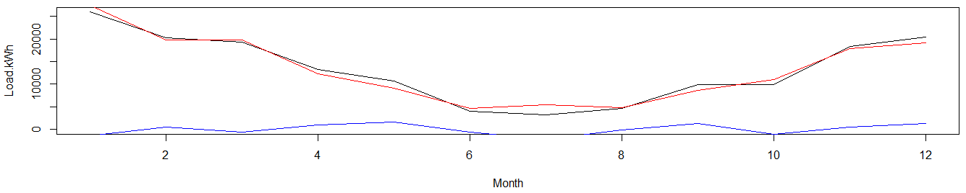
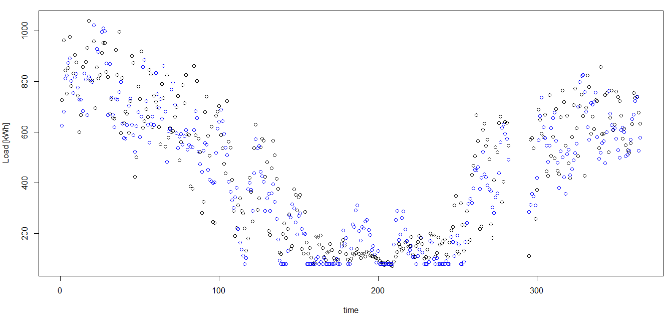
Grafica Q-t
Carga (Q) vs Tiempo (t)

Slide 19
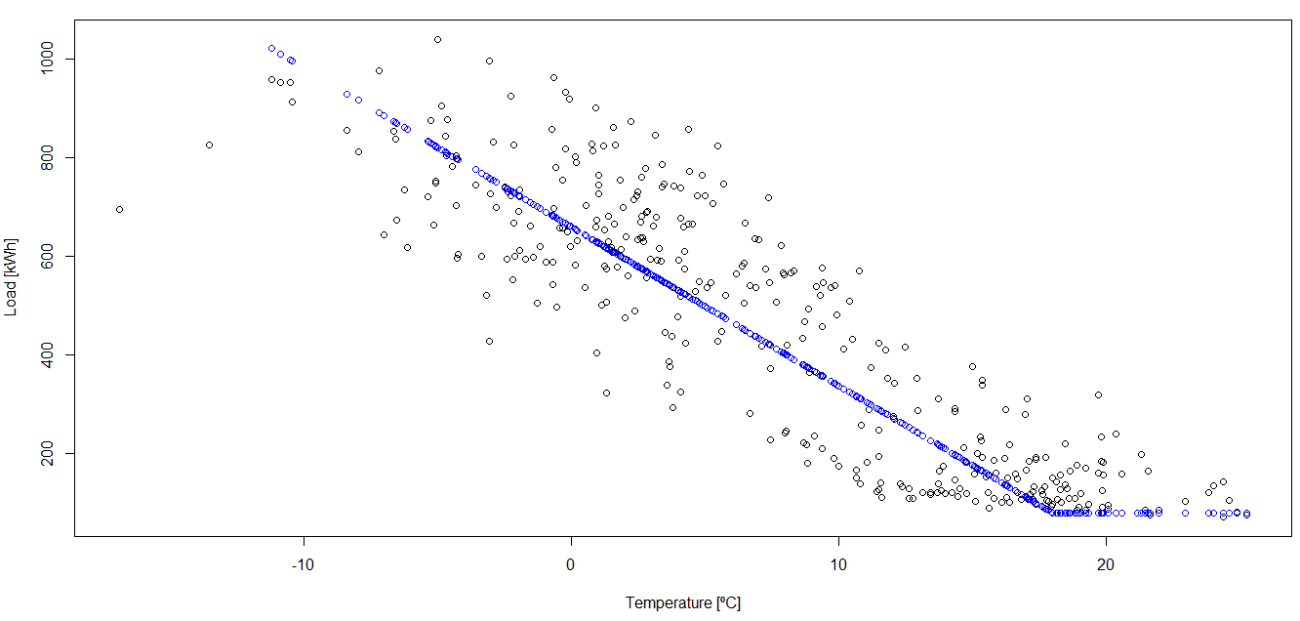
Grafica Q-T
Carga (Q) vs Temperatura (T)

Slide 20
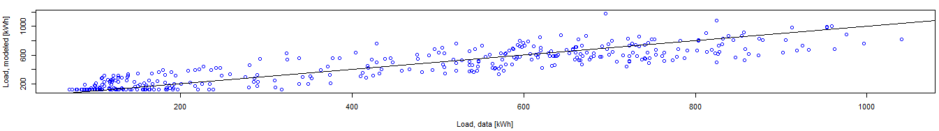
Grafica Q-Q
Carga del modelo (Q) vs Carga real (Q)

Slide 21
ASHRAE Changepoint [Script 3]
[SCRIPT3]
Función changepoint
Uso manual de la función
Optimización
Formulación alternativa

Slide 22
function()
2 variables de entrada
Cálculos intermedios
Agrupa las variables de salida en un único vector
(podría ser un dataframe, lista,…)
Define la salida
sumario_carga_mes<- function(dataset,month)
{
subset <- dataset[dataset$Month==month,]
MIN <-min(subset$Power.kW.)
MEAN <-mean(subset$Power.kW.)
MAX <-max(subset$Power.kW.)
VAR_SALIDA <-c(MIN, MEAN, MAX)
return(VAR_SALIDA)
}

Slide 23
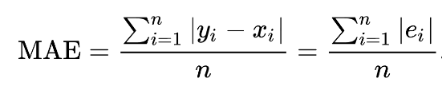

R2 & MAE
MAE (Mean Absolute Error)
Indicativo del error global
R2.
Capacidad del modelo de explicar los datos (0-1)
Indicativo de la dispersión del modelo
https://en.wikipedia.org/wiki/Mean_absolute_error
https://stackoverflow.com/questions/40901445/function-to-calculate-r2-r-squared-in-r

Slide 24
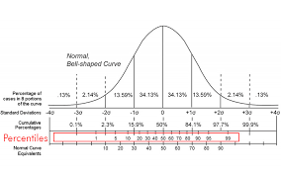
quantile()
Calcula los cuantiles (percentiles) de una muestra
Valor que supera una determinada fracción de una muestra
quantile (datos, 0.25) valor que supera al 25% de la muestra

Slide 25
Changepoint
La carga se define por 2 modelos lineales.
Punto de separación -> Changepoint
Lado caliente (T>Tch) -> Carga Constante
Lado frío (T<Tch) -> Carga creciente a temperaturas decrecientes

Slide 26
max() vs pmax()
max () 1 valor máximo de un conjunto de datos
pmax()
compara 2 vectores de igual longitud
Devuelve un vector
cada valor [i] es igual al valor máximo de las posiciones [i] de los vectores originales
Idem con min() vs pmin()

Slide 27
Formulación alternativa
ASHRAE CHANGEPOINT
Define el punto de cambio en base a la temperatura (variable de entrada).
Difícil de generalizar para varias variables de entrada
Propuesta -> Q de corte
Q = max (Q_corte, Q(x1, x2,…))
X1, x2,… -> temperatura, radiación solar,…

Slide 28
Descanso

Slide 29

Variables Relevantes
Temperatura
Carga térmica
LESOSAI 5. Mode de Emploi. 2002.
https://docplayer.fr/57528916-Lesosai-5-calcul-du-bilan-thermique-d-une-construction-sia-380-1-en832-et-minergie.html

Slide 30
Variables Relevantes [Script 4]
[SCRIPT4]
Definición función con Q de corte
Optimización
Definición función con Q de corte multidimensional
Optimización

Slide 31
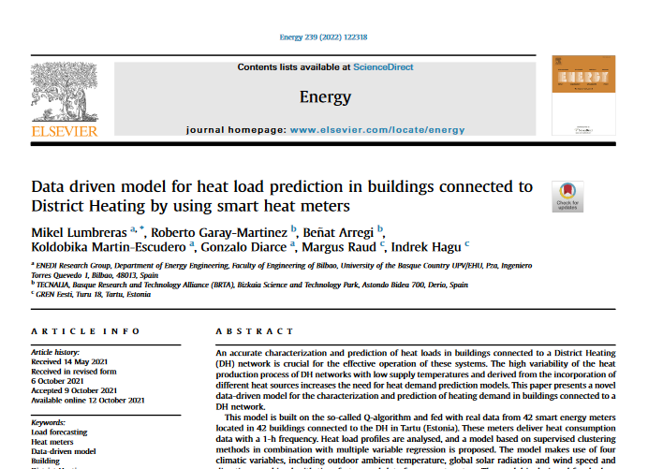
Variables Relevantes
Proceso completo
Incorpora más información
Mikel Lumbreras, Roberto Garay-Martinez, Beñat Arregi, Koldobika Martin-Escudero, Gonzalo Diarce, Margus Raud, Indrek Hagu, Data driven model for heat load prediction in buildings connected to District Heating by using smart heat meters, Energy, 2022, https://doi.org/10.1016/j.energy.2021.122318

Slide 32
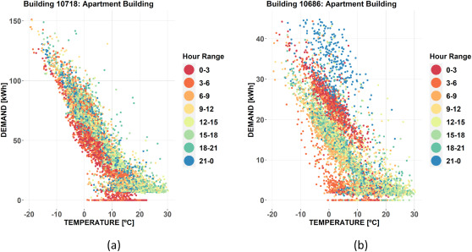
Variables Relevantes
Hora del día.
Mikel Lumbreras, Roberto Garay-Martinez, Beñat Arregi, Koldobika Martin-Escudero, Gonzalo Diarce, Margus Raud, Indrek Hagu, Data driven model for heat load prediction in buildings connected to District Heating by using smart heat meters, Energy, 2022, https://doi.org/10.1016/j.energy.2021.122318

Slide 33
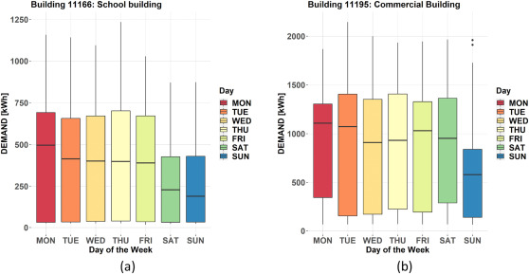
Variables Relevantes
Día de la semana
Mikel Lumbreras, Roberto Garay-Martinez, Beñat Arregi, Koldobika Martin-Escudero, Gonzalo Diarce, Margus Raud, Indrek Hagu, Data driven model for heat load prediction in buildings connected to District Heating by using smart heat meters, Energy, 2022, https://doi.org/10.1016/j.energy.2021.122318

Slide 34
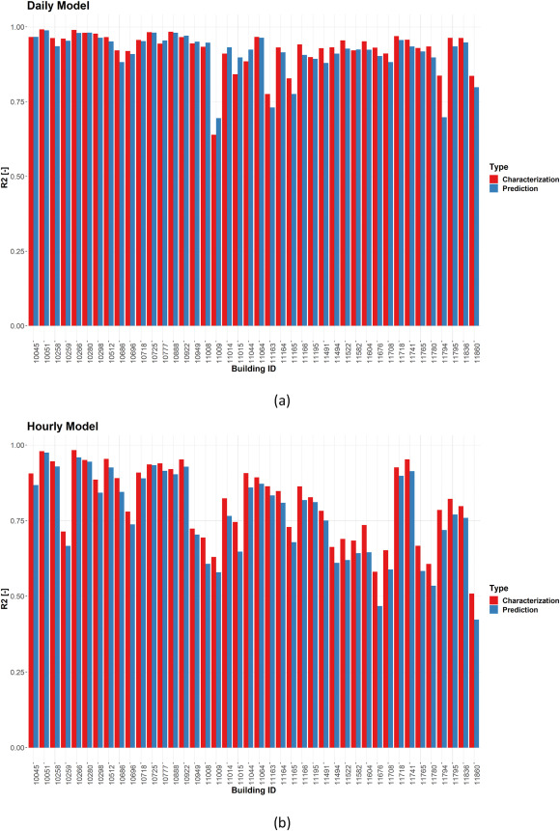
Variables Relevantes
Los modelos son adecuados para algunos edificios
Otros edificios presentan aún grandes errores de caracterización y predicción.
Mikel Lumbreras, Roberto Garay-Martinez, Beñat Arregi, Koldobika Martin-Escudero, Gonzalo Diarce, Margus Raud, Indrek Hagu, Data driven model for heat load prediction in buildings connected to District Heating by using smart heat meters, Energy, 2022, https://doi.org/10.1016/j.energy.2021.122318

Slide 35


Agradecimientos
Los datos empleados en esta práctica han sido recopilados en el marco del proyecto h2020 RELaTED
http://www.relatedproject.eu/
This project has received funding from the European Union’s Horizon 2020 research and innovation programme under grant agreement No 768567.

